Slide 1
« Multiparlamentarismo » en un Pais Federal:
El Caso de Canadá
XV Congreso de la Asociación de Constitucionalistas de España, León, 30-31 Marzo 2017
LOUIS MASSICOTTE
Département de science politique
Université Laval, Québec, CANADA

Slide 2
Que es « multiparlamentarismo »?
La existencia dentro de un país, además del parlamento nacional, de distintas instituciones parlamentarias elegidas por las personas que viven en unidades subnacionales dotadas de un alto grado de autonomía (en Canadá: Provincias y Territorios; en España: Comunidades Autonomas).
En España, los miembros de las Cortes Generales (tanto el Congreso de los Diputados como el Senado), así como los miembros de las Asambleas Legislativas de las Comunidades Autónomas, se califican como parlamentarios.
Los miembros de los consejos municipales no son considerados en esta presentación.

Slide 3
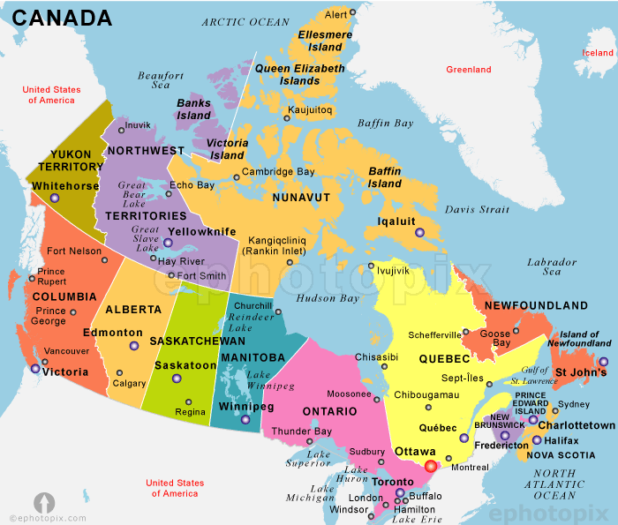

Slide 4
Parlamentes en Canada
El Parlamento bicameral de Canadá, ubicado en Ottawa
10 legislaturas provinciales (todas unicamerales)
3 legislaturas territoriales (todas unicamerales)

Slide 5
Generalmente instituciones viejas
NOVA SCOTIA House of Assembly 1758
PRINCE EDWARD ISLAND Legislative Assembly 1773 (anteriormente incluida NS)
NEW BRUNSWICK Legislative Assembly 1785 (anteriormente incluida NS)
QUÉBEC Assemblée Nationale 1792
ONTARIO Legislative Assembly 1792
NEWFOUNDLAND House of Assembly 1832 (no parte de Canadá hasta 1949)
BRITISH COLUMBIA Legislative Assembly 1863
PARLIAMENT OF CANADA 1867
MANITOBA Legislative Assembly 1870
NORTHWEST TERRITORY Legislative Assembly 1888
SASKATCHEWAN Legislative Assembly 1905 (anteriormente incluida NWT)
ALBERTA Legislative Assembly 1905 (anteriormente incluida NWT)

Slide 6
Una multitud de legisladores
338 miembros de la Cámara de los Comunes de Canadá (MPs)
105 Senadores (no elegidos)
655 miembros de las asambleas legislativas provinciales
que van de 27 miembros en PEI a 125 en Québec.
57 miembros de las asambleas legislativas territoriales (19 miembros cada asamblea)
TOTAL: 1.155 legisladores, todos elegidos excepto los 105 senadores.

Slide 7
Inexistencia de normas nacionales para el tamaño de las asambleas
Número Senadores por la Constitución, difícil de enmendar
Numero de miembros de la Cámara de los Comunes aprobado por el Parlamento
Cada provincia y territorio decide libremente cuántos legisladores tendrá.
Para un ejemplo de un país donde la Constitución regula el numero de miembros de las legislaturas estatales, véase la Constitución de Brasil, art. 27.

Slide 8
Tamaño de las asambleas provinciales refleja de manera aproximada, pero no estricta, su población
La más pequeña asamblea es el de PEI (27), con una población de 143.000
La más grande es Quebec's (125), con 8,1 milliones.
Asamblea de Ontario (107) menor que Québec, con una población mucho mayor (13,4 M), pero con un territorio más pequeño. Programado para aumentar a 122 en 2018.
BC Asamblea más pequeña que Alberta (85 a 87) con mayor población (4,6M a 4,1M.). La misma leve discrepancia entre Manitoba y Saskatchewan.

Slide 9
¿Qué tienen en común las legislaturas electas canadienses?
El mismo sistema electoral en todo el país, a todos los niveles:
PLURALIDAD EN DISTRITOS UNINOMINALES
Ninguna obligación constitucional de hacerlo.
Los sistemas electorales han variado a lo largo del tiempo. En algunas provincias existían distritos plurinominales, voto alternativo y representación proporcional (STV).

Slide 10
Procedimiento parlamentario derivado de los británicos
Las asambleas elegidas temprano en Norteamérica británica eran réplicas en miniatura de la Cámara de los Comunes británica.
Hoy el procedimiento es prácticamente el mismo, con variaciones locales
Durante mucho tiempo, las asambleas canadienses se basaron en precedentes o prácticas británicas cuando sus propias reglas eran silenciosas
Hoy en día, la referencia a los precedentes británicos en los casos no previstos por las normas sólo sobrevive en Nueva Escocia, Terranova y Columbia Británica.

Slide 11
Asientos de miembros
Más cercano a la práctica estándar europea es Manitoba, que tiene un modelo «herradura» (Diapositiva 12)
El asiento de miembros en el piso de las legislaturas generalmente refleja la tradición británica (el gobierno enfrenta oposición). (Diapos 13 -17)
EXCEPTO: Territorios del Noroeste y Nunavut tienen asientos circulares, lo que refleja la ausencia de partidos políticos (Diapo 18)

Slide 12
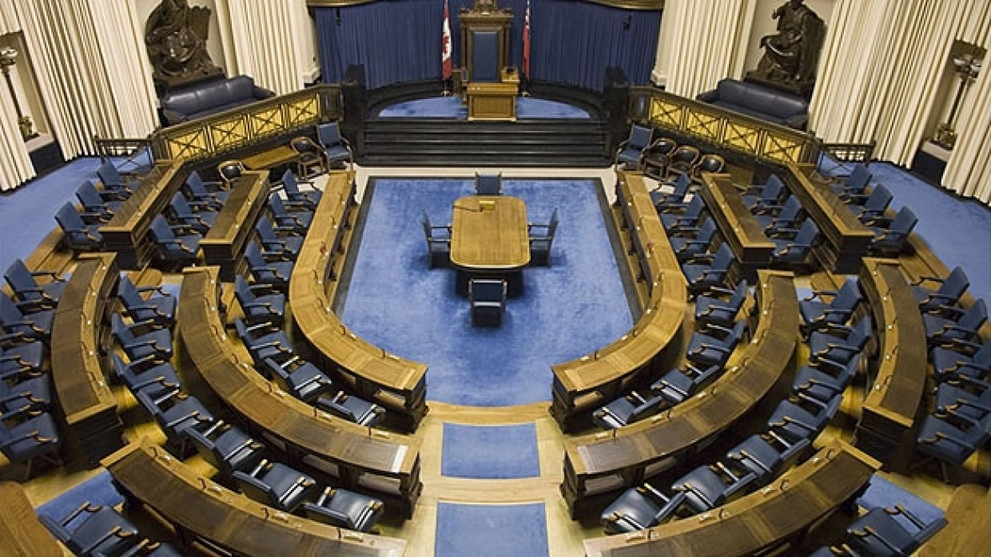
MANITOBA Asamblea
Legislativa

Slide 13
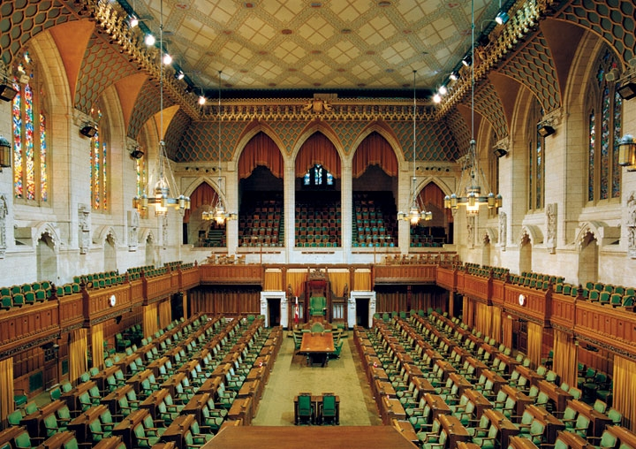
Canadian House of Commons

Slide 14
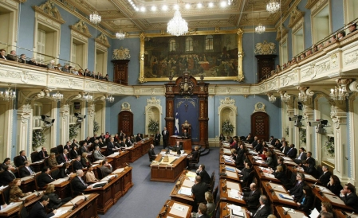
Assemblée nationale Québec

Slide 15
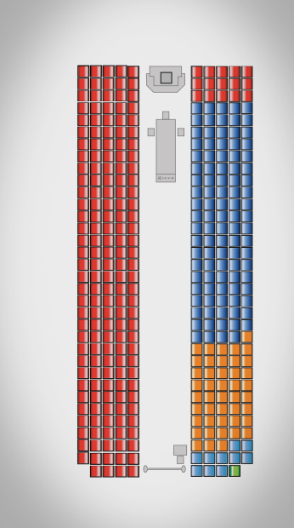
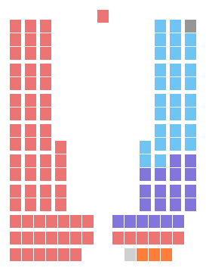
Cámara de los Comunes de Canadá
Asamblea
Nacional
de Québec

Slide 16
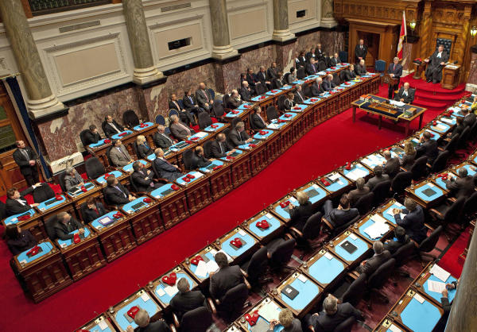
Asamblea Legislativa de BRITISH COLUMBIA

Slide 17
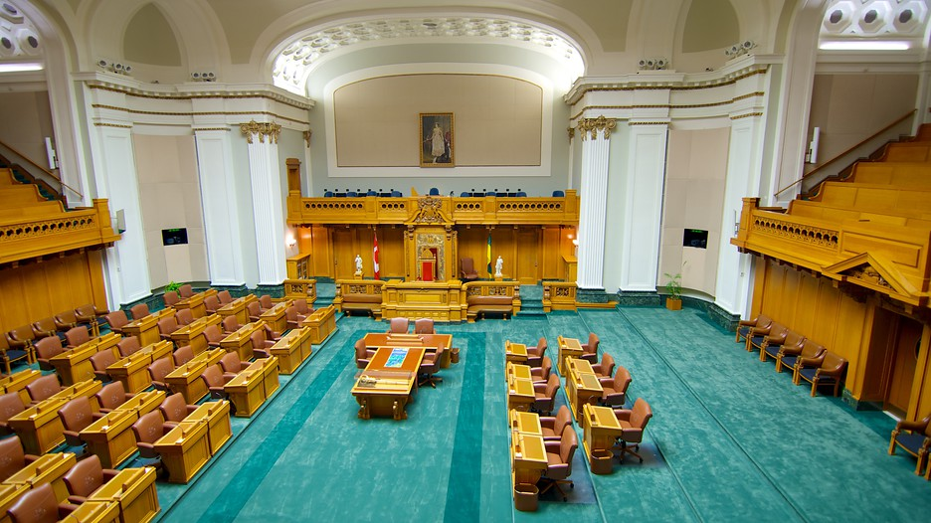
Asamblea Legislativa de SASKATCHEWAN

Slide 18
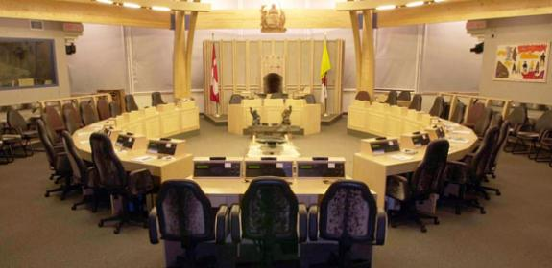
Asamblea Legislativa de NUNAVUT

Slide 19
Ambientes legislativos desigualmente bilingües
El Parlamento Federal es estrictamente bilingüe. Los miembros pueden hablar en inglés o francés, con interpretación simultánea de los debates desde los años sesenta. En la práctica, el inglés (75% + de los Canadienses) predomina.
Los miembros de las asambleas provinciales pueden hablar en francés o inglés en Quebec, Manitoba, Nuevo Brunswick, Ontario, Alberta y Saskatchewan. En la práctica, los debates se realizan en el idioma de la mayoría. Las leyes se publican en ambos idiomas en Quebec, Nuevo Brunswick, Ontario y Manitoba.
No hay disposición para el bilingüismo legislativo en otras provincias.

Slide 20
Dentro de cada provincia, los limites de los distritos federales y provinciales son diferentes
El número de distritos en asambleas provinciales y territoriales es mucho mayor que los distritos electorales federales.
Por lo tanto, los distritos provinciales y territoriales son mucho más pequeños.
Excepción: ONTARIO. Decidió a fines de la década de 1990 que los legisladores provinciales serían elegidos en los mismos distritos electorales que los diputados federales para Ontario. Los distritos son diferentes sólo en el norte de Ontario.

Slide 21
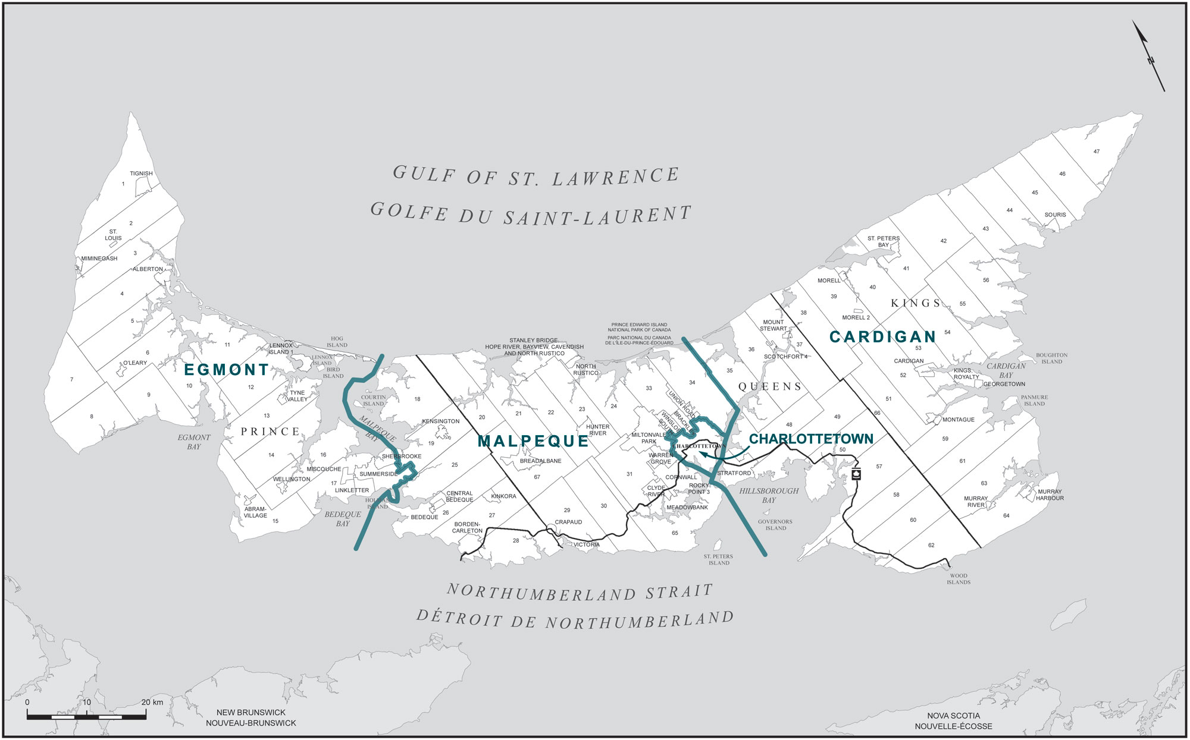
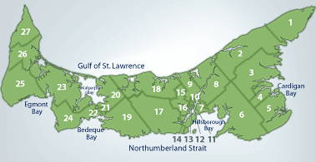
Distritos electorales
federales
PRINCE EDWARD ISLAND
Distritos electorales
provinciales

Slide 22
Elecciones provinciales no se celebran al mismo tiempo
Cada provincia y territorio es una arena electoral distinta.
Las elecciones provinciales canadienses se llevan a cabo en un momento determinado por cada gobierno, y nunca se ha hecho ningún esfuerzo para asegurar que algunas elecciones provinciales se celebren el mismo día, como es el caso de España, Austria y Alemania.
Cualquier provincia canadiense se resentiría de un intento de celebrar sus elecciones simultáneamente como una violación de su autonomía. Las elecciones provinciales son batallas locales, NO pruebas nacionales para medir la fuerza de los partidos políticos federales.

Slide 23
Partidos políticos federales y provinciales pueden ser diferentes dentro de la misma provincia
Sistema de partidos en Canadá es "confederal".
Dentro de cada jurisdicción, las organizaciones federales y provinciales del mismo partido tienden a ser formalmente distintas.
Dentro de la misma jurisdicción, las partes federales y provinciales no son necesariamente las mismas. No hay partido conservador en Québec Asamblea. Los liberales y los conservadores en la Asamblea de Saskatchewan se combinaron para formar el “Saskatchewan Party” (ahora en el poder).
En provincias, el mismo partido no representa necesariamente las mismas políticas. El partido liberal federal es de centroizquierda, los liberales de Quebec son de centro derecha, y los liberales de BC son de derechas.
Sólo en las provincias orientales de Atlántica los partidos federales y provinciales permanecen estrechamente vinculadas.

Slide 24
La desconexión ha aumentado a lo largo de los años
Antes de los años 1960, las alas provinciales y federales del mismo partido solían estar muy próximas entre sí.
En 1964, los liberales federales y provinciales de Québec se separaron formalmente. Lo mismo ocurrió después en muchas otras provincias.

Slide 25












Slide 26
¿Cambian los legisladores de la política provincial a la política federal?
NO TANTO COMO EN EL PASADO. ¿POR QUÉ?
Los partidos provinciales tienden a adoptar posiciones y políticas que se ajusten a las opiniones comúnmente adoptadas en sus respectivas provincias, y que pueden diferir de las posiciones adoptadas por sus respectivos partidos federales.
Cuando la Constitución de Canadá fue enmendada en 1980-1, los primeros ministros provinciales en Ontario, Nuevo Brunswick y Saskatchewan se enfrentaron con sus respectivos partidos federales.
Los legisladores pasan de la política federal a la provincial, o al revés, a veces también cambian de partido (por ejemplo, Ujjal Dosanjh y Jean Charest).

Slide 27
Mucho menos diputados federales con antecedentes legislativos provinciales que hace 150 años
Número de diputados federales que se sentaron anteriormente como diputados provinciales o territoriales.
2015: 28 de 338 1867: 63 de 180
2011: 33 de 308 1872: 69 de 200
2008: 42 de 308 1874: 65 de un total de 206
2006: 38 de 308 1878: 70 de un total de 206
Promedio: 11% Promedio: 33.7%
Congreso Americano (2016): 44% (Sen), 50,3% (HR)

Slide 28
Conclusión
Hace 150 años, Canadá fue creado como un estado cuasi federal con algunas características unitarias.
Desde entonces, las provincias canadienses han aumentado exitosamente su peso dentro de la federación, convirtiéndola en una de las más fiscalmente descentralizadas entre las federaciones maduras contemporáneas.
Las provincias canadienses han crecido como gobiernos y parlamentos subnacionales muy poderosos.
A pesar de esto, todavía hay mucha similitud entre las legislaturas canadienses en cuanto al sistema electoral, las reglas parlamentarias.

Slide 29
Sólo unas pocas legislaturas son verdaderamente bilingües
El paso de la política provincial a la política federal ha ido disminuyendo a lo largo de los años, reflejando la naturaleza cada vez más confederal del sistema de partidos canadiense. Muy diferente de los Estados Unidos.
Cooperación entre cuerpos legislativos canadienses limitada a reuniones de "asociaciones parlamentarias". Legisladores y funcionarios parlamentarios se reúnen regularmente para discutir de manera informal sobre aspectos de su trabajo. Las tensiones federal-provinciales pueden ocasionalmente estallar en estas reuniones, lo que refleja la naturaleza competitiva del federalismo canadiense.

